Slide 1
Купцова Екатерина Валерьевна,
учитель информатики и ИКТ, математики
МБОУ «Шенкурская СОШ»
г. Шенкурск Архангельской области
Тема урока: «Форматирование текста – изменение формы представления информации»
Учебник: Информатика, 5 класс, автор Босова Л.Л.

Slide 2
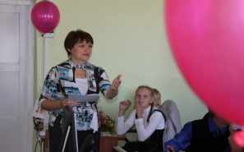
План урока.
Итог урока
Новая тема
Практическая работа
Повторение
Д/з

Slide 3
Повторение
Проверка и оценивание
Текстовый редактор | – программа, предназначенная для создания простых сообщений и текстов.
Фрагмент | – произвольная последовательность символов – отдельное слово, строка, абзац, страница и даже весь вводимый текст.
Текстовый процессор | - мощная программа для работы с текстами, позволяющая изменять начертание и размер шрифта, включать в документ таблицы, рисунки, схемы.
Редактирование | - этап подготовки документа на компьютере, в ходе которого исправляются обнаруженные ошибки и вносятся необходимые изменения.
Документ | - любой текст, созданный с помощью текстового редактора (процессора), вместе с включенными в него нетекстовыми материалами (например, графикой)

Slide 4
Правила
Чтоб с компьютером дружить,
Надо правила учить!
Не шуметь и не ходить,
Только тихо говорить,
Руки чистыми держать,
Сухо – сухо вытирать,
Никогда без разрешенья
Кнопки в нём не нажимать!
Правила
Чтоб с компьютером дружить,
Надо правила учить!
Не шуметь и не ходить,
Только тихо говорить,
Руки чистыми держать,
Сухо – сухо вытирать,
Никогда без разрешенья
Кнопки в нём не нажимать!

Slide 5
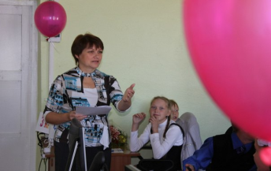
Новая тема
Форматирование текста.
Изменение формы представления информации
Цели урока

Slide 6
Выравнивание абзаца
Шрифт
Начертание шрифта
Размер шрифта

Slide 7
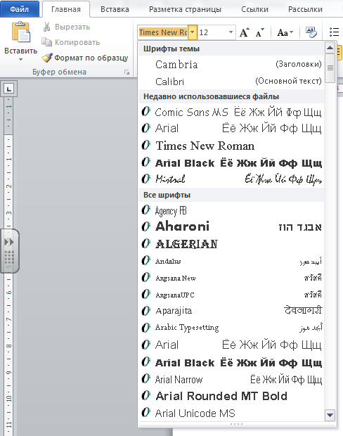
ВИДЫ ШРИФТОВ
с засечками
рубленные
каллиграфические
декоративные

Slide 8
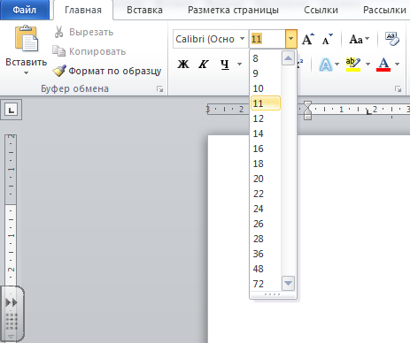
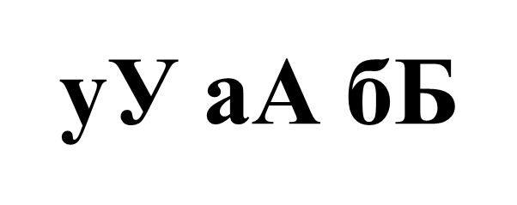
РАЗМЕР ШРИФТА
Размер измеряется
в пунктах (кеглях).
1 пункт=1/72 дюйма=0,3 мм

Slide 9
А так выглядит подчеркнутый текст
Полужирный шрифт темнее, он хорошо заметен
Шрифт обычного начертания ничем не выделяется
Курсивный шрифт имеет наклон

Slide 10
Что такое шрифт?

Slide 11
Абзац выровнен по ширине
Абзац выровнен по правому краю
Абзац выровнен по центру
Абзац выровнен по левому краю

Slide 12
Что же такое
ФОРМАТИРОВАНИЕ?
Форматирование (оформление)-
этап подготовки документа, на котором ему придаётся тот вид, который документ будет иметь на бумаге.

Slide 13
Д/з
1. читать стр. 97 - 98, учить инструменты панели форматирования
2. вырезать из газеты (журнала) 3 фрагмента разных статей, вклеить в тетрадь и определить:
- выравнивание
- вид шрифта (с засечками, рубленный...)
- начертание

Slide 14
Пример выполнения д/з
Выравнивание
по центру
Сюрприз на лыжне
Ежегодно в феврале с 1982 года проводится Всероссийская массовая лыжная гонка «Лыжня России». В этом году 10 февраля в 71 регионе России на старт вышли около 1,5 млн. лыжников различных возрастов, в том числе и 68 любителей лыж из г. Шенкурска. С приветственным словом перед шенкурянами выступили чемпион Советского Союза, мастер спорта Валентина Сергеевна Николаева и депутат районного Собрания депутатов Алексей Юрьевич Лёхов.
...
Елена ЛАЗАРЕВА.
по левому краю
по правому краю

Slide 15
Практическая работа
Практическая работа №9
1. Скопировать из сетевой папки 5 класса файл Приглашение.
2. Открыть файл Приглашение.
3. Оформить следующим образом:
- 1 строка: полужирное начертание, шрифт Arial Black, размер шрифта 28 пунктов, выравнивание по центру;
- 2 строка: начертание курсив, шрифт Arial, размер шрифта 36 пунктов, выравнивание по центру;
- 3 строка: начертание обычное, шрифт Times New Roman, размер шрифта 28 пунктов, выравнивание по центру;
- 4 и 5 строки: начертание подчёркивание, шрифт Arial Black, размер шрифта 28 пунктов, выравнивание по центру;
- 6 строка: начертание обычное, шрифт Comic Sans MS, размер шрифта 24 пункта, выравнивание по правому краю, подписать от кого приглашение.
4. Сохранить файл Приглашение в личной папке.

Slide 16
Итог урока
Выберите из предложенного списка действия выполняемые при форматировании текста.

Slide 17
Шрифт |  | Размер шрифта |  | Начертание шрифта |  | Выравнивание абзаца
Понял (-а) | надо поработать | Понял (-а) | надо поработать | Понял (-а) | надо поработать | Понял (-а) | надо поработать

